Slide 1
Навчання грамоти
Письмо
Букварний період
Письмо вивчених букв
(після в п)

Slide 2
Очікування від уроку
Буде цікаво!
Буде легко!
Буде важко!
Відчую
успіх!

Slide 3
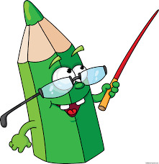
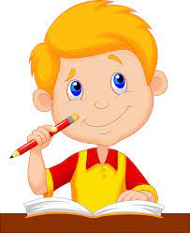
Пригадай
З чого складається слово? Які бувають звуки?
Як вимовляються голосні, приголосні звуки?
Чим позначаються звуки на письмі?
Які бувають букви?
Назви друковані букви
А В Е И І К Л М Н О П С У

Slide 4
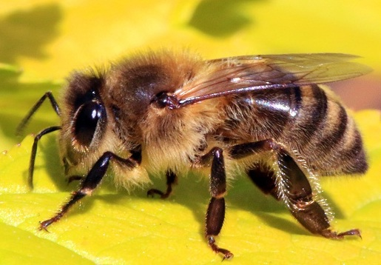
Повідомлення теми уроку
Сьогодні на уроці повторимо написання вивчених рукописних букв,
з‘єднання між ними.
Запишемо друковане речення рукописними буквами
Бджола мала,
а й та працює.
Без труда нема плода
Як ти розумієш це прислів’я?

Slide 5
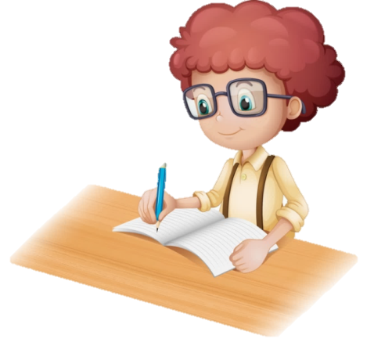
Побудуй у першому рядку звукові схеми слів
праця, плід

Slide 6
Пригадай, з якої букви записуємо власні назви гір, країн, міст, річок, гір, планет, клички тварин.
Напиши рукописні великі букви названих слів.
Приморська (площа)
Вулкан (кличка)
Київ (місто)
Азовське (море)
Ельбрус (гора)
Нептун

Slide 7
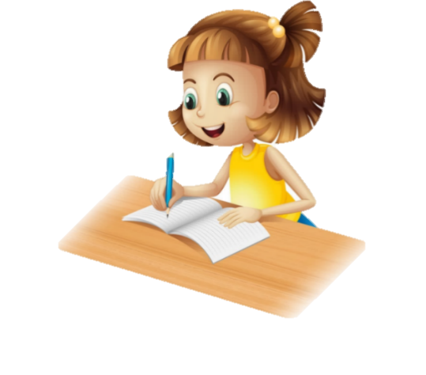
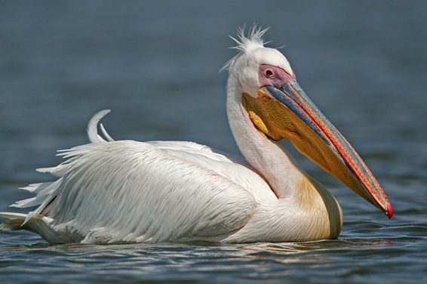
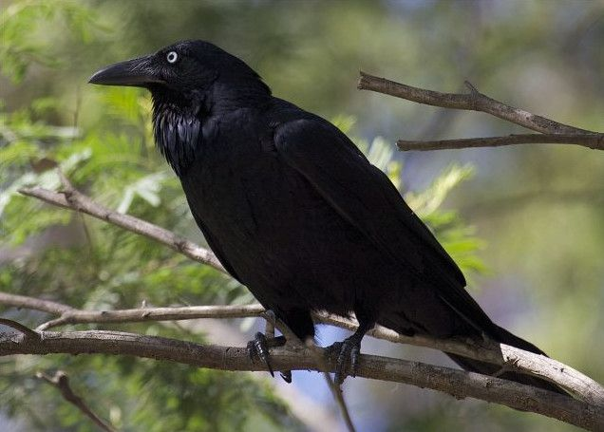
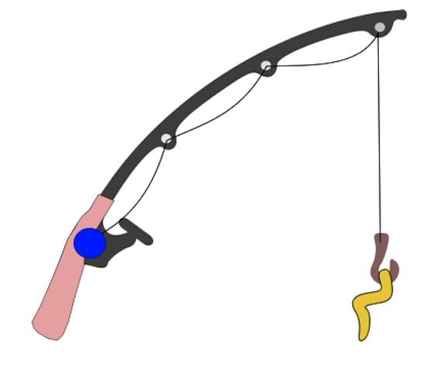
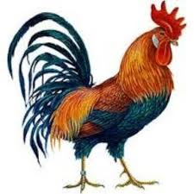
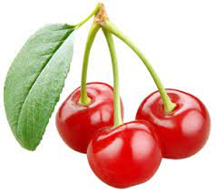
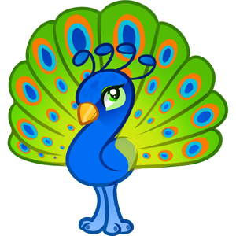
Картинний диктант
Запиши рукописними буквами перші склади слів на малюнках
Які поєднання між буквами бувають?
.

Slide 8
Прочитай надруковане речення. Про кого воно? Що робили Вова і Пилип? Скільки в реченні слів? Які слова написані з великої букви? Чому? Якими буквами записано речення?
.
Вова і Пилип плавали.
Запиши речення рукописними буквами.
Як позначимо кінець речення?

Slide 9
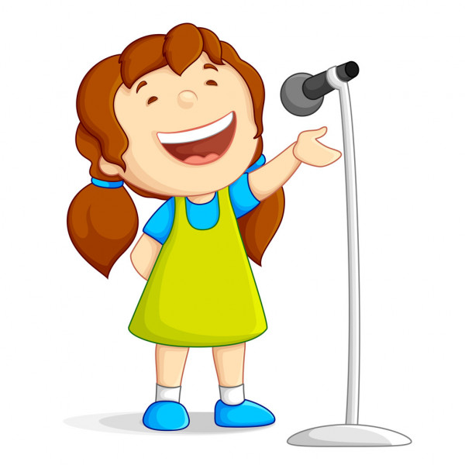
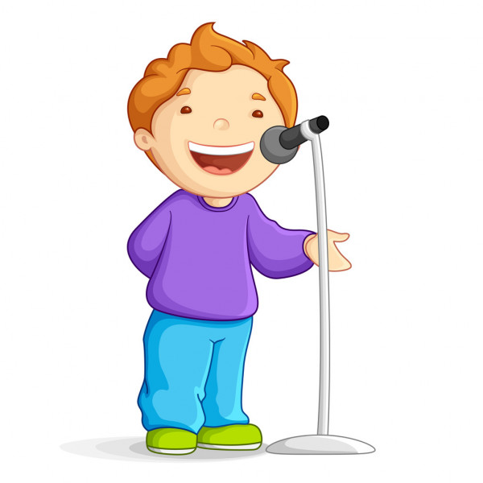
Вправа «Мікрофон»
Чи важко було працювати сьогодні на уроці? Чому?
Що сподобалося виконувати найбільше? Чому?
Намалюй сонечко біля того рядка, де у тебе найкраще вийшли літери або слова.

Slide 10
Рефлексія
Проаналізуй свою роботу на уроці
Мені все вдалося!
Було цікаво!
Треба ще подумати
Було важко

